Slide 1
LEI ANTICORRUPÇÃO E COMPLIANCE NOS PROJETOS DE ENGENHARIA

Slide 2
A ABRAECOM
A ABRAECOM é uma entidade sem fins lucrativos, que tem por objetivo social promover o fomento, o entendimento, a formação, o tratamento e a divulgação de assuntos ligados à Lei Anticorrupção Brasileira, Ética, Programas de Integridade, normativos anticorrupção estrangeiros, políticas de conduta e políticas de compliance, por meio da promoção de estudos, pesquisas, seminários, treinamentos, auditorias, emissão de certificações, prestação de serviços e outras atividades que se identifiquem ou se aproximem desta finalidade.
Associação Brasileira de Integridade, Ética e Compliance - ABRAECOM

Slide 3
Projetos ABRAECOM:
A ABRAECOM oferece diversos estudos e projetos voltados à área de integridade, seja em âmbito social ou corporativo:
l. Projeto Integridade na Escola.
ll. Projeto de Universalização da Função Ética.
lll. Projeto de Implementação e Certificação de Programas de Compliance Anticorrupção.
lV. Treinamento e capacitação de Pessoas.
V. Certificação de Fornecedores de Produtos ou Serviços.
Associação Brasileira de Integridade, Ética e Compliance - ABRAECOM
Associação Brasileira de Integridade, Ética e Compliance - ABRAECOM

Slide 4
Mas o que é Compliance, afinal?
A expressão vem do verbo em inglês to comply, que significa cumprir, obedecer.
Compliance é um conjunto de disciplinas para fazer cumprir normas, leis, regras e diretrizes políticas da empresa.
Estar em Compliance é estar em conformidade com a lei, valores, princípios e políticas.
Associação Brasileira de Integridade, Ética e Compliance - ABRAECOM
Associação Brasileira de Integridade, Ética e Compliance - ABRAECOM

Slide 5
Legislação Anticorrupção - Introdução
O Brasil ocupa, atualmente, a 96ª posição no ranking de percepção de corrupção no setor público (Corruption Perception Index), divulgado em 2018 por órgãos internacionais, de um total de 180. (*)
Atrás de países como Panamá, Chile, Uruguai, Ruanda e Botsuana.
Em relação aos BRICS (Brazil, Russia, India, China e South Africa): À frente apenas da Rússia (que ocupa a posição 135 no ranking). Índia, China e África do Sul ocupam as posições 81, 77 e 71 no ranking, respectivamente.
Associação Brasileira de Integridade, Ética e Compliance - ABRAECOM
Associação Brasileira de Integridade, Ética e Compliance - ABRAECOM

Slide 6
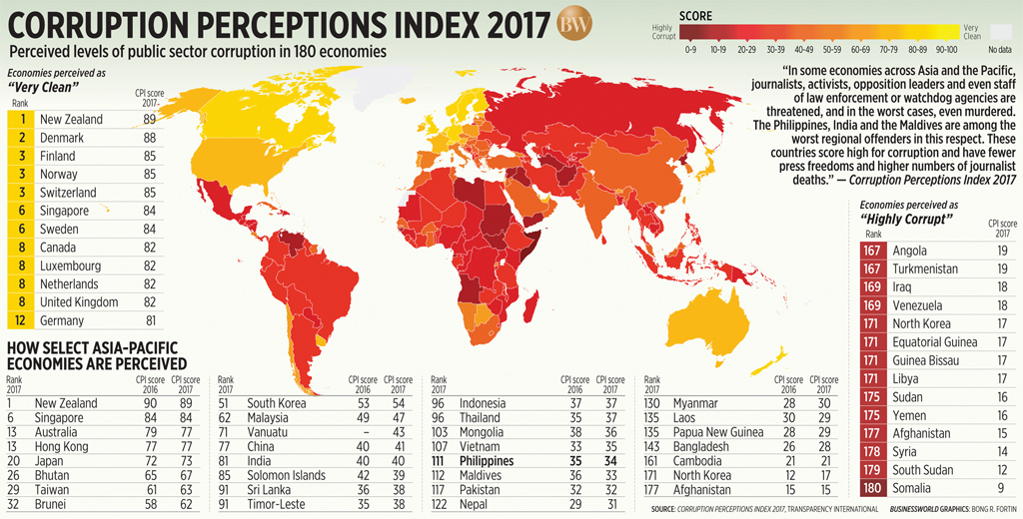
Legislação Anticorrupção – Introdução (*)
Associação Brasileira de Integridade, Ética e Compliance - ABRAECOM
Associação Brasileira de Integridade, Ética e Compliance - ABRAECOM

Slide 7
Legislação Anticorrupção - Introdução
Este é um cenário que prejudica potenciais investimentos de capital estrangeiro no país.
Agências como a Standard and Poor's, Moddy’s, e Fitch, rebaixaram a nota de crédito do Brasil, que passou a ser considerado como um país de alto risco para investimento, tanto pela corrupção existente quanto pela consequência econômica dessa corrupção. (*)
Como consequência, passam também a ser considerados como gastos inerentes ao investimento no Brasil, todos os custos relacionados a eventuais sistemas de prevenção à corrupção.
Associação Brasileira de Integridade, Ética e Compliance - ABRAECOM
Associação Brasileira de Integridade, Ética e Compliance - ABRAECOM

Slide 8
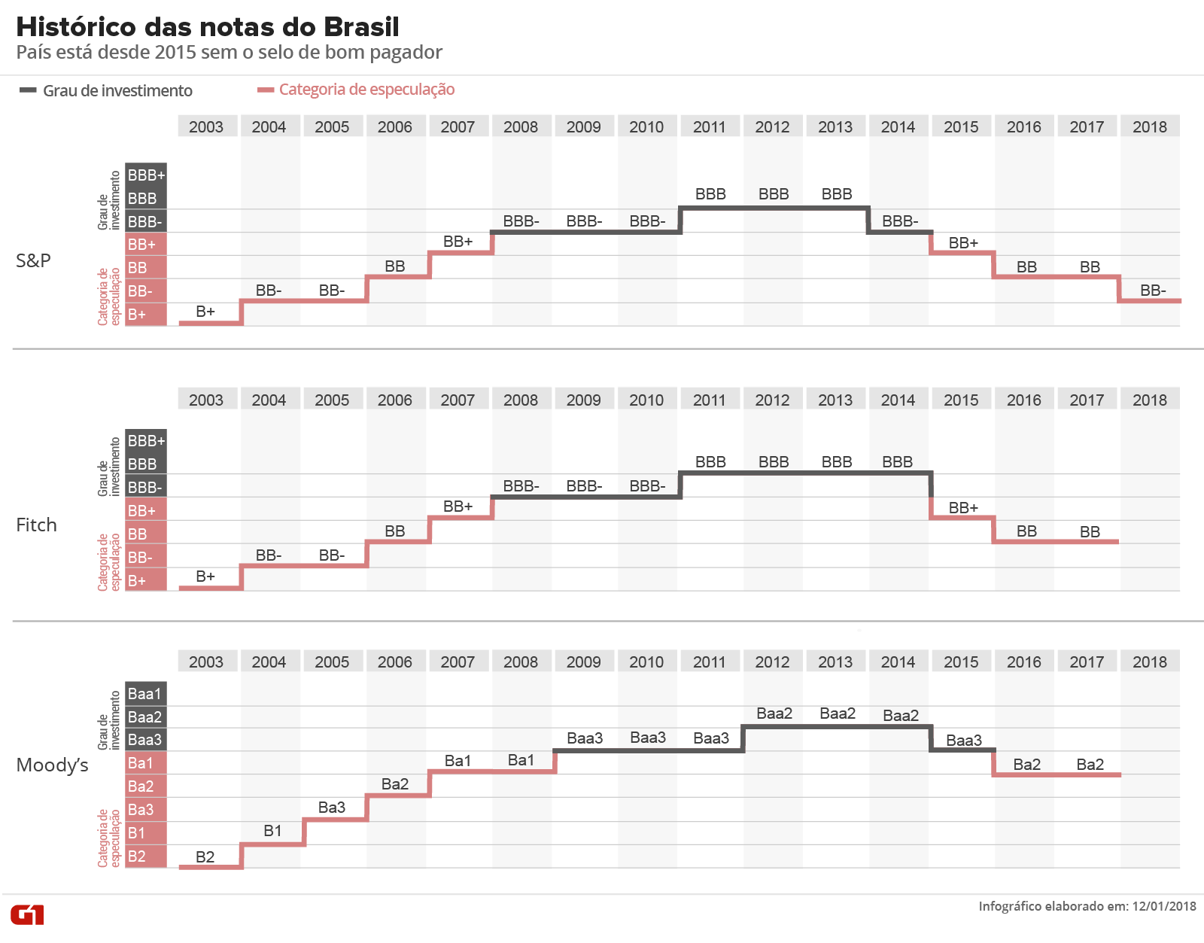
Legislação Anticorrupção – Introdução (*)
Associação Brasileira de Integridade, Ética e Compliance - ABRAECOM
Associação Brasileira de Integridade, Ética e Compliance - ABRAECOM

Slide 9
Legislação Anticorrupção - Introdução
Não havia histórico, no Brasil, de uma legislação anticorrupção.
Na prática:
(i) o Brasil nunca se preocupou, efetivamente, com uma legislação anticorrupção;
(ii) devido à presença de investimento estrangeiro no Brasil, principalmente pelas empresas oriundas de países adotantes do common law, houve a “importação” de práticas anticorrupção; e
(iii) pressão internacional sobre o Brasil para positivação de uma norma, já que havia todo um contexto internacional nesse sentido.
Associação Brasileira de Integridade, Ética e Compliance - ABRAECOM
Associação Brasileira de Integridade, Ética e Compliance - ABRAECOM

Slide 10
Legislação Anticorrupção - Introdução
No Brasil:
Código Penal.
Lei n.º 12.846/2013 – Lei Anticorrupção.
Decreto n.º 8.420/2015 – Regulamentação.
Associação Brasileira de Integridade, Ética e Compliance - ABRAECOM
Associação Brasileira de Integridade, Ética e Compliance - ABRAECOM

Slide 11
Legislação Anticorrupção – Pessoa Física
Corrupção passiva (Art. 317 do Código penal): Solicitar ou receber, para si ou para outrem, direta ou indiretamente, ainda que fora da função ou antes de assumi-la, mas em razão dela, vantagem indevida, ou aceitar promessa de tal vantagem.
Pena - reclusão de 2 (dois) a 12 (doze) anos, e multa.
Funcionário público.
Associação Brasileira de Integridade, Ética e Compliance - ABRAECOM
Associação Brasileira de Integridade, Ética e Compliance - ABRAECOM

Slide 12
Legislação Anticorrupção – Pessoa Física
Corrupção ativa (Art. 333 do Código penal): Oferecer ou prometer vantagem indevida a funcionário público, para determiná-lo a praticar, omitir ou retardar ato de ofício.
Pena - reclusão de 2 (dois) a 12 (doze) anos, e multa.
Qualquer pessoa.
Associação Brasileira de Integridade, Ética e Compliance - ABRAECOM
Associação Brasileira de Integridade, Ética e Compliance - ABRAECOM

Slide 13
Legislação Anticorrupção – Pessoa Física
Concussão (Art. 316 do Código penal): Exigir, para si ou para outrem, direta ou indiretamente, ainda que fora da função ou antes de assumi-la, mas em razão dela, vantagem indevida.
Pena - reclusão de 2 (dois) a 8 (oito) anos, e multa.
Funcionário Público.
Associação Brasileira de Integridade, Ética e Compliance - ABRAECOM
Associação Brasileira de Integridade, Ética e Compliance - ABRAECOM

Slide 14
Legislação Anticorrupção – Pessoa Jurídica
Lei n.º 12.846/2013 e Decreto n.º 8.420/2015.
Responsabilização da pessoa jurídica: vem suprir uma lacuna, no direito brasileiro, quanto à punição de pessoas jurídicas, pela prática de atos de corrupção e fraudes contra a administração pública.
Institui a responsabilidade objetiva para as pessoas jurídicas praticantes de atos de corrupção e fraudes contra a administração pública.
Associação Brasileira de Integridade, Ética e Compliance - ABRAECOM
Associação Brasileira de Integridade, Ética e Compliance - ABRAECOM

Slide 15
Legislação Anticorrupção – Pessoa Jurídica
Pessoas sujeitas: sociedades empresárias e simples, personificadas ou não, fundações, associações de entidades ou pessoas, sociedades estrangeiras que tenham sede, filial ou representação no território brasileiro.
Pune os atos cometidos em benefício ou interesse da pessoa Jurídica;
A responsabilização da pessoa jurídica não exclui a responsabilidade individual de seus dirigentes ou administradores ou de qualquer pessoa que tenha participação no ato ilícito;
Associação Brasileira de Integridade, Ética e Compliance - ABRAECOM
Associação Brasileira de Integridade, Ética e Compliance - ABRAECOM

Slide 16
Legislação Anticorrupção – Pessoa Jurídica
Condutas reprimidas pela lei:
• Prometer, oferecer ou dar, direta ou indiretamente, vantagem indevida a agente público, ou a terceira pessoa a ele relacionada (conceito clássico de corrupção).
• Financiar, custear, patrocinar ou de qualquer modo subvencionar a prática de atos de corrupção.
• No tocante às licitações e contratos: frustrar, fraudar, impedir, perturbar, obter vantagem ou benefício indevido.
Associação Brasileira de Integridade, Ética e Compliance - ABRAECOM
Associação Brasileira de Integridade, Ética e Compliance - ABRAECOM

Slide 17
Penalização
A Lei penaliza a pessoa física que comete o ato de corrupção (considerado crime).
A Lei penaliza também a pessoa jurídica que comete o ato de corrupção:
Colaboradores.
Representantes.
Terceiros fornecedores de serviços ou produtos.
Associação Brasileira de Integridade, Ética e Compliance - ABRAECOM
Associação Brasileira de Integridade, Ética e Compliance - ABRAECOM

Slide 18
Penalização
Para as pessoas jurídicas, a lei prevê sanções bem pesadas:
Na esfera administrativa:
(i) a aplicação de multa de 0,1% a 20% do faturamento bruto do último exercício social (ou até R$ 60 milhões, caso não seja possível apurar);
(ii) publicação da decisão condenatória em veículos de mídia de grande circulação; e
(iii) restrições para participação em licitações e contratação com o poder público.
Associação Brasileira de Integridade, Ética e Compliance - ABRAECOM
Associação Brasileira de Integridade, Ética e Compliance - ABRAECOM

Slide 19
Penalização
Para as pessoas jurídicas, a lei prevê sanções bem pesadas:
Na esfera judicial:
(i) perdimento de bens, direitos e valores;
(ii) suspensão ou interdição parcial de atividades;
(iii) proibição do recebimento de incentivos, subsídios, subvenções, doações ou empréstimos de órgãos ou entidades públicas e de instituições financeiras públicas ou controladas pelo poder público, pelo prazo de 1 a 5 anos.
Associação Brasileira de Integridade, Ética e Compliance - ABRAECOM
Associação Brasileira de Integridade, Ética e Compliance - ABRAECOM

Slide 20
Penalização
Cálculo da multa:
O cálculo da multa se inicia com a soma dos valores correspondentes aos seguintes percentuais do faturamento bruto da pessoa jurídica do último exercício anterior:
(i) 1% a 2,5% por cento havendo continuidade dos atos lesivos no tempo;
(ii) 1% a 2,5% para tolerância ou ciência de pessoas do corpo diretivo ou gerencial da pessoa jurídica;
(iii) 1% a 4% no caso de interrupção no fornecimento de serviço público ou na execução de obra contratada;
Associação Brasileira de Integridade, Ética e Compliance - ABRAECOM
Associação Brasileira de Integridade, Ética e Compliance - ABRAECOM

Slide 21
Penalização
Cálculo da multa:
(iv) 1% para a situação econômica do infrator com base na apresentação de índice de Solvência Geral - SG e de Liquidez Geral - LG superiores a 1 e de lucro líquido no último exercício anterior ao da ocorrência do ato lesivo;
(v) 5% no caso de reincidência, assim definida a ocorrência de nova infração, idêntica ou não à anterior, em menos de cinco anos, contados da publicação do julgamento da infração anterior; e
Associação Brasileira de Integridade, Ética e Compliance - ABRAECOM
Associação Brasileira de Integridade, Ética e Compliance - ABRAECOM

Slide 22
Penalização
Cálculo da multa:
(vi) no caso de contratos mantidos ou pretendidos com o órgão ou entidade lesado, serão considerados, na data da prática do ato lesivo, os seguintes percentuais: 1% em contratos acima de R$ 1,5 mi.; 2% em contratos acima de R$ 10 mi.; 3% em contratos acima de R$ 50 mi.; 4% em contratos acima de R$ 250 mi.; 5% em contratos acima de R$ 1 bi.
O somatório de multas poderá atingir no máximo 20%.
Associação Brasileira de Integridade, Ética e Compliance - ABRAECOM
Associação Brasileira de Integridade, Ética e Compliance - ABRAECOM

Slide 23
Penalização
A lei, todavia, prevê hipóteses atenuantes na aplicação das penalidades, que poderão literalmente diminuir o percentual da multa a ser aplicada:
(i) 1% no caso de não consumação da infração;
(ii) 1,5% no caso de comprovação de ressarcimento pela pessoa jurídica dos danos a que tenha dado causa;
(iii) 1% a 1,5% para o grau de colaboração da pessoa jurídica com a investigação ou a apuração do ato lesivo, independentemente do acordo de leniência;
(iv) 2% no caso de comunicação espontânea pela pessoa jurídica antes da instauração do PAR acerca da ocorrência do ato lesivo; e
(v) 1% a 4% para comprovação de a pessoa jurídica possuir e aplicar um programa de integridade.
Associação Brasileira de Integridade, Ética e Compliance - ABRAECOM
Associação Brasileira de Integridade, Ética e Compliance - ABRAECOM

Slide 24
Programa de Integridade
Conjunto de mecanismos e procedimentos internos de integridade, auditoria e incentivo à denúncia de irregularidades e na aplicação efetiva de códigos de ética e de conduta, políticas e diretrizes com objetivo de detectar e sanar desvios, fraudes, irregularidades e atos ilícitos praticados contra a administração pública, nacional ou estrangeira.
São padrões de conduta; código de ética; políticas e procedimentos de integridade, aplicáveis a todos os empregados, administradores e terceiros; instituição de normas internas de compliance; implementação de canais de denúncia; treinamento de pessoal para capacitação e atendimento às normas internas de cumprimento às leis anticorrupção.
Associação Brasileira de Integridade, Ética e Compliance - ABRAECOM
Associação Brasileira de Integridade, Ética e Compliance - ABRAECOM

Slide 25
Caso Prático
Caso Petrobras: Odebrecht – Faturamento bruto anual: R$ 100 bi – Penalização:
1) Houve continuidade dos atos lesivos no tempo? (1% a 2,5%) = + 2,5%
2) Houve tolerância ou ciência de pessoas do corpo diretivo ou gerencial da pessoa jurí dica? (1% a 2,5%) = + 2,5%.
3) Houve interrupção no fornecimento de serviço público ou na execução de obra contratada? (1% a 4%) = + 4%.
4) Houve comprovação de boa situação financeira com base na apresentação de índice de Solvência Geral - SG e de Liquidez Geral – LG, superiores a 1? Houve lucro líquido no último exercício anterior ao da ocorrência do ato lesivo? (1%) = +1%
Associação Brasileira de Integridade, Ética e Compliance - ABRAECOM
Associação Brasileira de Integridade, Ética e Compliance - ABRAECOM

Slide 26
Caso Prático
Caso Petrobras: Odebrecht – Faturamento bruto anual: R$ 100 bi – Penalização:
5) Houve reincidência (em menos de cinco anos, contados da publicação do julgamento da infração anterior)? (5%) = -5%
6) Existem contratos mantidos ou pretendidos com o órgão ou entidade lesado? Qual o valor? (5%, acima de R$ 1 bi) = +5%
Total da penalização: 15% de R$ 50 bi = R$ 15 bilhões.
Associação Brasileira de Integridade, Ética e Compliance - ABRAECOM
Associação Brasileira de Integridade, Ética e Compliance - ABRAECOM

Slide 27
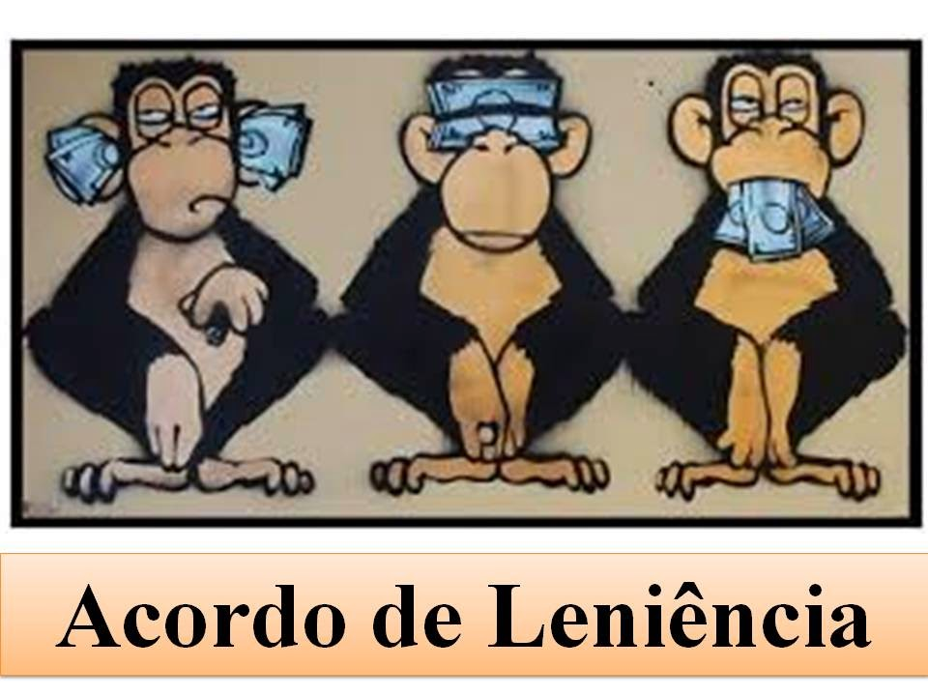
Acordo de Leniência
Poderá ser proposto pela pessoa jurídica desde que ela:
(i) seja a primeira a manifestar interesse e cooperar para a apuração de ato lesivo específico;
(ii) tenha cessado completamente seu envolvimento no ato lesivo a partir da data da propositura do acordo;
(iii) admita sua participação na infração administrativa;
Associação Brasileira de Integridade, Ética e Compliance - ABRAECOM
Associação Brasileira de Integridade, Ética e Compliance - ABRAECOM

Slide 28
Acordo de Leniência
Poderá ser proposto pela pessoa jurídica desde que ela:
(iv) coopere plena e permanentemente com as investigações e o processo administrativo e comparecer, sob suas expensas e sempre que solicitada, aos atos processuais, até o seu encerramento; e
(v) forneça informações, documentos e elementos que comprovem a infração administrativa.
Associação Brasileira de Integridade, Ética e Compliance - ABRAECOM
Associação Brasileira de Integridade, Ética e Compliance - ABRAECOM

Slide 29
Conclusões
Deve ser adotado, por todas as empresas, algum tipo de programa de compliance anticorrupção, seja através de um Programa de Integridade efetivo ou apenas pela implementação de mecanismos de controle básicos e construção dos instrumentos de integridade.
Devem sempre ser mapeados os riscos relacionados à prática de atos de corrupção, envolvendo cada uma das atividades praticadas pela empresa, representantes, parceiros ou prestadores de serviços.
Deve-se sempre fazer o que é certo, enraizando-se uma cultura de integridade.
Associação Brasileira de Integridade, Ética e Compliance - ABRAECOM
Associação Brasileira de Integridade, Ética e Compliance - ABRAECOM

Slide 30
Conclusões
Associação Brasileira de Integridade, Ética e Compliance - ABRAECOM
Associação Brasileira de Integridade, Ética e Compliance - ABRAECOM

Slide 31
OBRIGADO! Rodrigo Brandão Fontoura
Diretor Institucional
rodrigo.fontoura@abraecom.org.br
(11) 96617-8181 / (11) 2362-1670

